Slide 1
X 2.5 Problemlösning med ekvation
Ett tal multipliceras med 6. Sedan subtraherar vi med 9 och får då 15.
Vilket är talet?
Antag att talet är x.
6x – 9 = 15
V.L. = 6 · 4 – 9 =
= 24 – 9 = 15
6x – 9 + 9 = 15 + 9
6x = 24
H.L. = 15
6x
24
V.L. = H.L.
6
=
6
x = 4
Svar:
Talet är 4

Slide 2
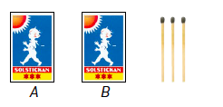
Det är dubbelt så många tändstickor i ask B som i ask A.
Sammanlagt med de lösa stickorna är det 63 tändstickor.
Hur många är det i vardera asken?
Antag i ask A finns det: x stickor
Antag i ask B finns det: 2x stickor
X + 2x + 3 = 63
V.L. = 20 + 2 · 20 + 3 =
= 20 + 40 + 3 =
= 63
3x + 3 = 63
3x + 3 – 3 = 63 – 3
H.L. = 63
3x = 60
3x
60
V.L. = H.L.
3
=
3
x = 20
Antal i ask A: x stickor = 20 stickor
Antal i ask B: 2x stickor = 2 · 20 stickor = 40 stickor
Svar:
I ask A finns 20 stickor och i ask B 40 stickor.

Slide 3
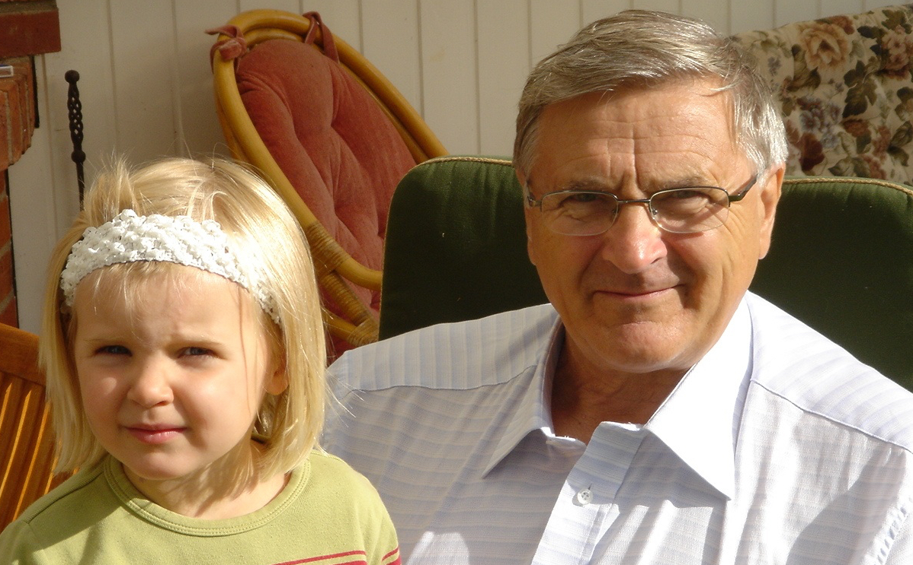
Om dividerar morfars ålder med 8 och sen subtraherar
med 5, så får man Cajsa ålder.
Hur gammal är morfar om Cajsa är 3 år?
Antag att morfar är x år.
x
– 5 =
3
64
8 – 5 = 3
V.L. =
8
8
– 5 =
x
– 5 + 5 =
3 + 5
8
x
H.L. = 3
8
=
8
V.L. = H.L.
x · 8
=
8 · 8
8
x = 64
Morfar är: x år = 64 år
Svar:
Morfar är 64 år gammal.

Slide 4
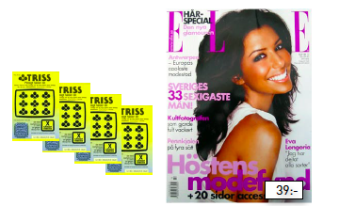
Hampus köper sakerna på bilden.
Sammanlagt kostade det 159 kr.
Hur mycket kostade lotterna per styck?
Antag att en lott kostar x kr.
4x + 39 = 159
V.L. = 4· 30 + 39 =
= 120 + 39 =
= 159
4x + 39 – 39 = 159 – 39
4x = 120
4x
120
H.L. = 159
4
=
4
V.L. = H.L.
x = 30
En lott kostar: x kr = 30 kr
Svar:
En lott kostar 30 kr.

Slide 5
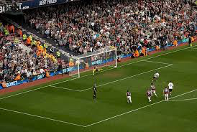
För en tredjedel av sina pengar köpte Arash en
biljett till en fotbollsmatch. I pausen köpte han
en korv med dricka för 25 kr.
Sammanlagt hade Arash då gjort av med 85 kr.
Hur mycket hade Arash från början?
Antag att Arash hade x kr.
x
+ 25 =
85
180
V.L. =
3
3
+ 25 =
x
+ 25 – 25 =
85 – 25
3
= 60 + 25 =
x
=
60
= 60 + 25 =
3
x · 3
=
60 · 3
H.L. = 3
3
x = 180
V.L. = H.L.
Arash hade: x kr = 180 kr
Svar:
Arash hade 180 kr från början.

